Slide 1
Искусственный интеллект в обработке результатов лидарных съемок
Лыткин Сергей Алексеевич, Lytkin.sa96@gmail.com
Лаборатория «Моделирование технологических процессов и проектирование энергетического оборудования»,
Центр Национальной технологической инициативы «Новые производственные технологии»,
Санкт-Петербургский политехнический университет Петра Великого
2-я Совместная Международная научно-техническая конференция
«ЦИФРОВАЯ РЕАЛЬНОСТЬ: космические и пространственные данные, технологии обработки»
Санкт-Петербург, 13.09.2022 г.

Slide 2
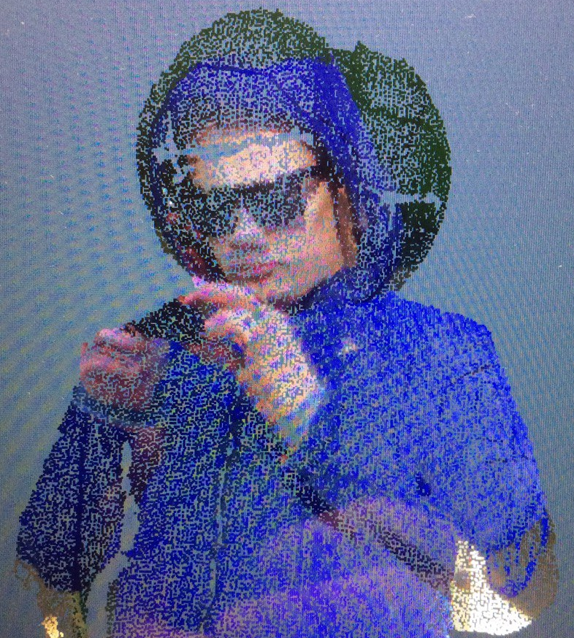
О себе
Наука
СПбПУ, Центр НТИ, лаб-я «Моделирование технологических процессов и проектирование энергетического оборудования
Облака точек
Искусственный интеллект
Производство
НПП «БЕНТА»
НЛС, МЛС, ВЛС
Обучение
Математическое моделирование, Цифровое моделирование, Искусственный интеллект

Slide 3
О чем так хочется сказать:
О классификации ТЛО
Об искусственном интеллекте
О проблемах и способах их решения
О том, что возможно с помощью ИИ уже сейчас
Результаты экспериментов

Slide 4
Основные цели выступления : продемонстрировать текущие возможности ИИ для решения задач ДЗЗ простимулировать отечественные исследования и разработки

Slide 5
Часть 1. Облако точек и классификация

Slide 6
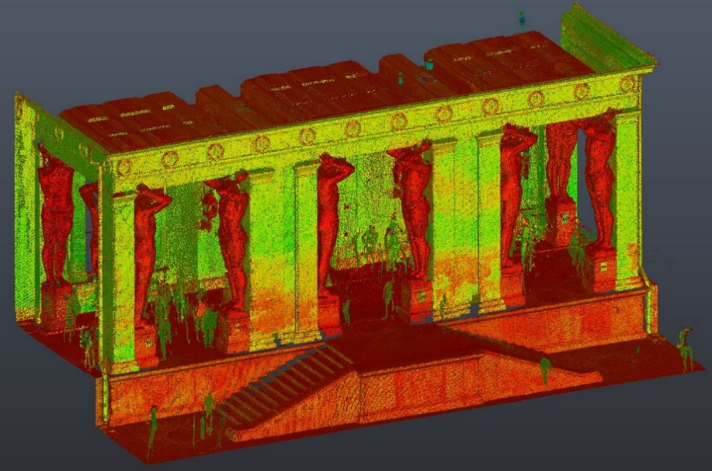
What is point cloud?
Point cloud is a database containing points in the three-dimensional coordinate system.
It is a very accurate digital record of an object or space and it is saved in form of a large amount of points that cover surfaces of an identified object.
A point cloud is represented as a set of 3D points
where each point is a vector of its (x, y, z) coordinate plus extra feature channels such as color, normal etc.
Point cloud is a result of LiDAR survey.

Slide 7
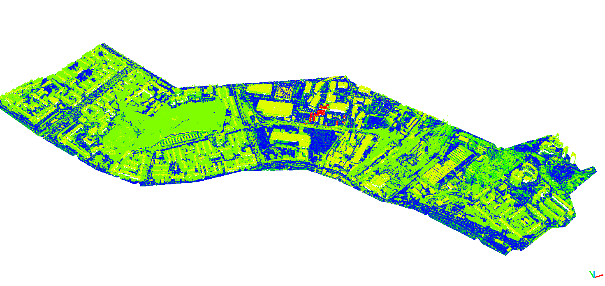
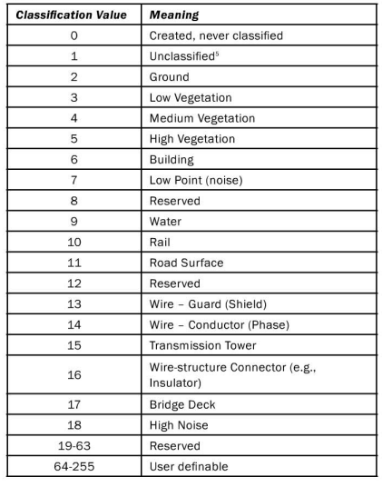
Классификация ТЛО: на пути к автоматической векторизации
Результат классификации в TerraSolid
The LAS 1.4 Specification by Lewis Graham, Director, ASPRS Lidar Division

Slide 8
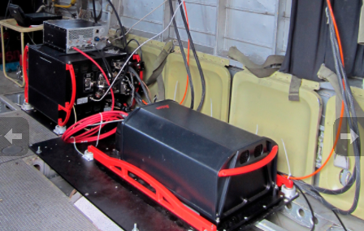
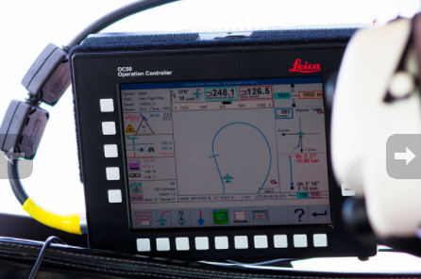
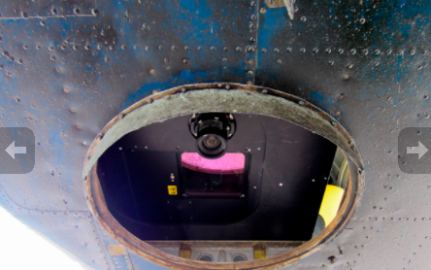
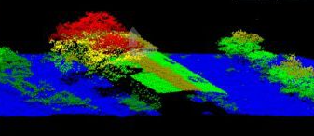
Brief History: civil LiDAR
1998 “Opten Limited” (Moscow) acquired Canadian lidar ALTM 1025 (Optech) for certification of power lines;
2002 “Geocosmos” LLC (Moscow) acquired ALTM 2050 scanner for large-scale mapping;
2011 LLC "NPP "Benta" (St. Petersburg) has acquired the ALS70 scanner - the first in our city;
2022 There are more than 30 working aerial LiDARs in Russia.

Slide 9
Часть 2. Искусственный интеллект

Slide 10
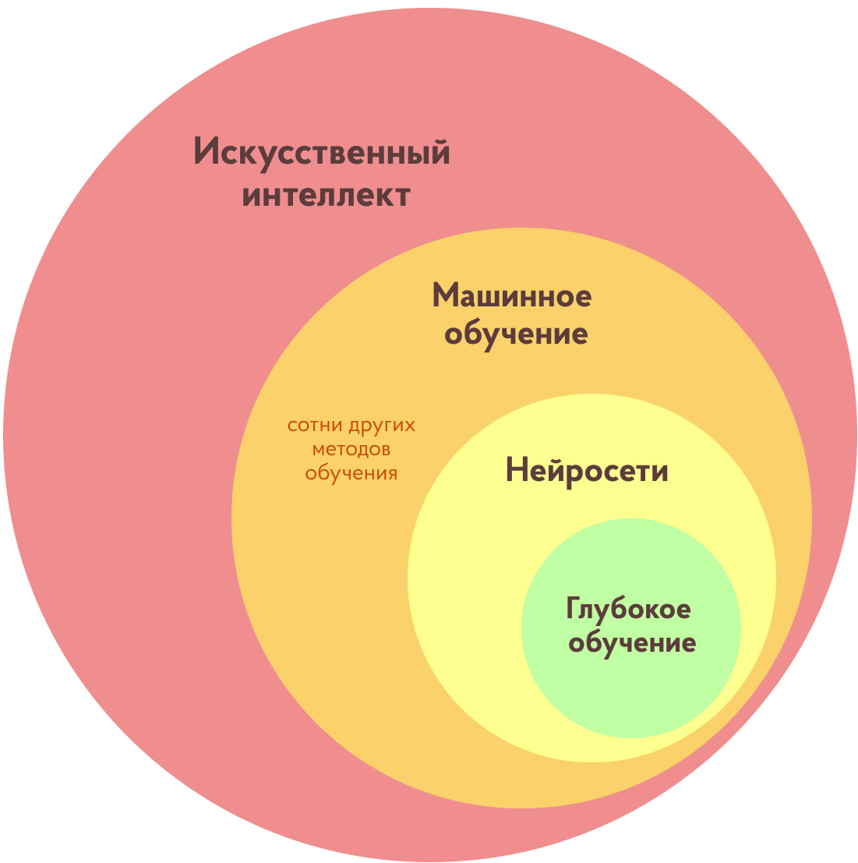
Искусственный интеллект – Новое электричество
ИИ изменил множество индустрий уже сейчас
А что будет через 10 лет?
Письмо Министерства науки и высшего образования РФ от 02.07.2021 г. № МН-5/2657 модуль «Системы искусственного интеллекта»
Все образовательные программы высшего образования вне зависимости от предметной области, в которой реализуется каждая программа.
Речь пойдет про Deep Learning

Slide 11
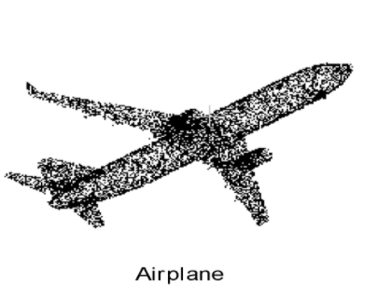
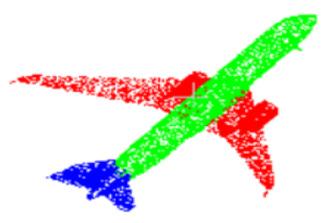
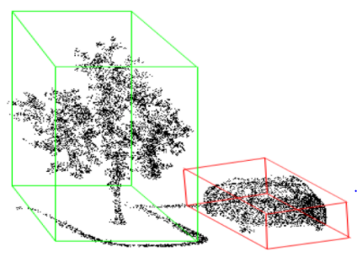
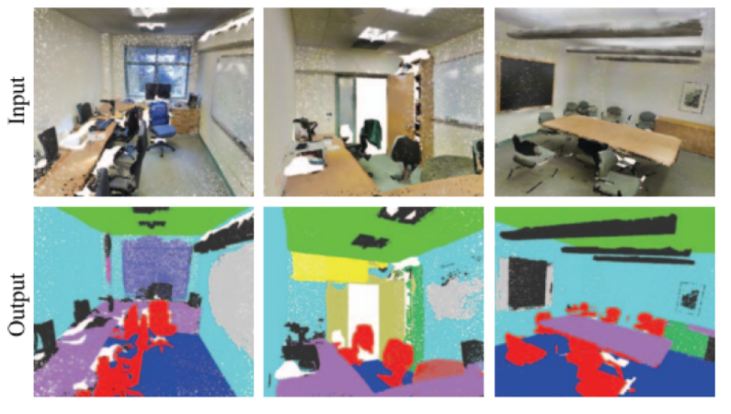
Application of 3D Deep Learning
object classification
part object segmentation
object detection
In object classification, a network should classify a given point cloud into a certain category.
In part segmentation, the input point clouds represent a certain object, and the goal is to assign each point to certain object parts.
Object detection is an extension of classification in which multiple objects can be recognized and each object is localized using a bounding box
In semantic segmentation, the goal is to assign each point to a particular class instead of object parts.
semantic scene segmentation (= классификация ТЛО)

Slide 12
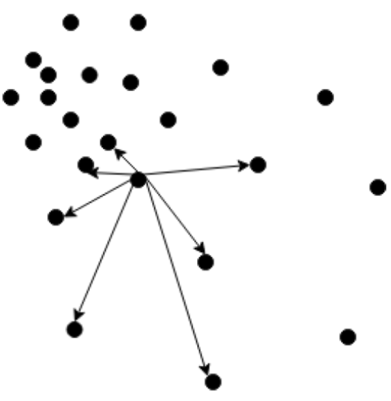
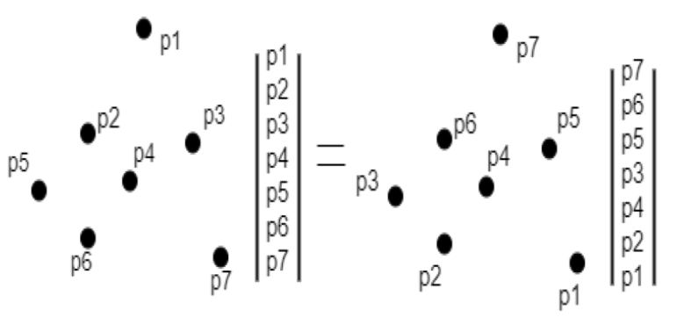
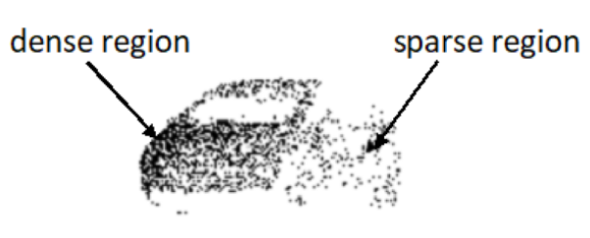
The main properties
Irregularity
(irregular density distribution)
Unordered
(invariant to permutation)
Unstructured
(they are not placed on regular grid)
the order in which the points are stored in a file does not change the scene representation
https://arxiv.org/abs/2001.06280

Slide 13
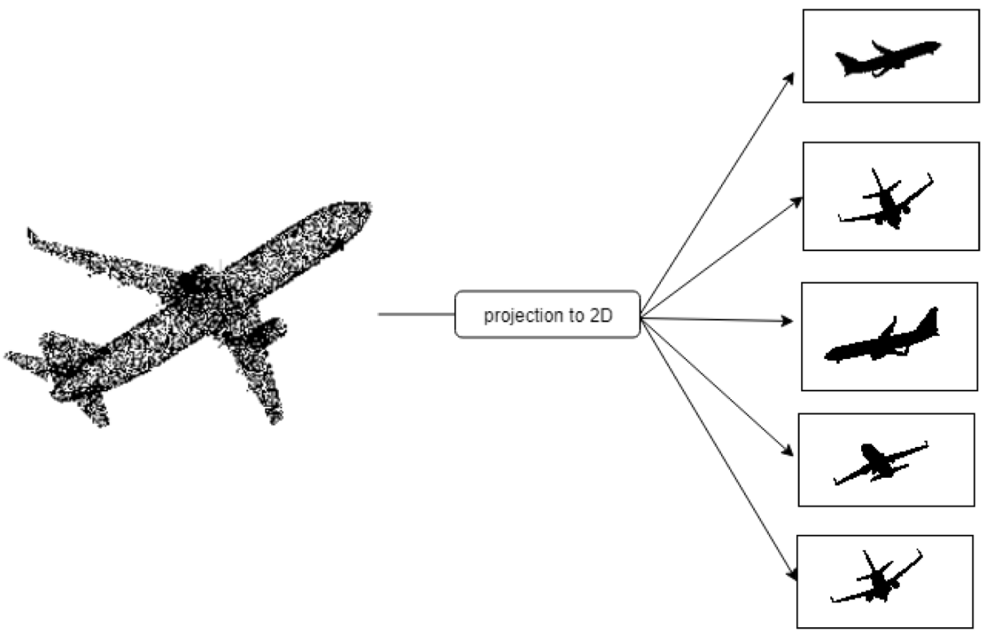
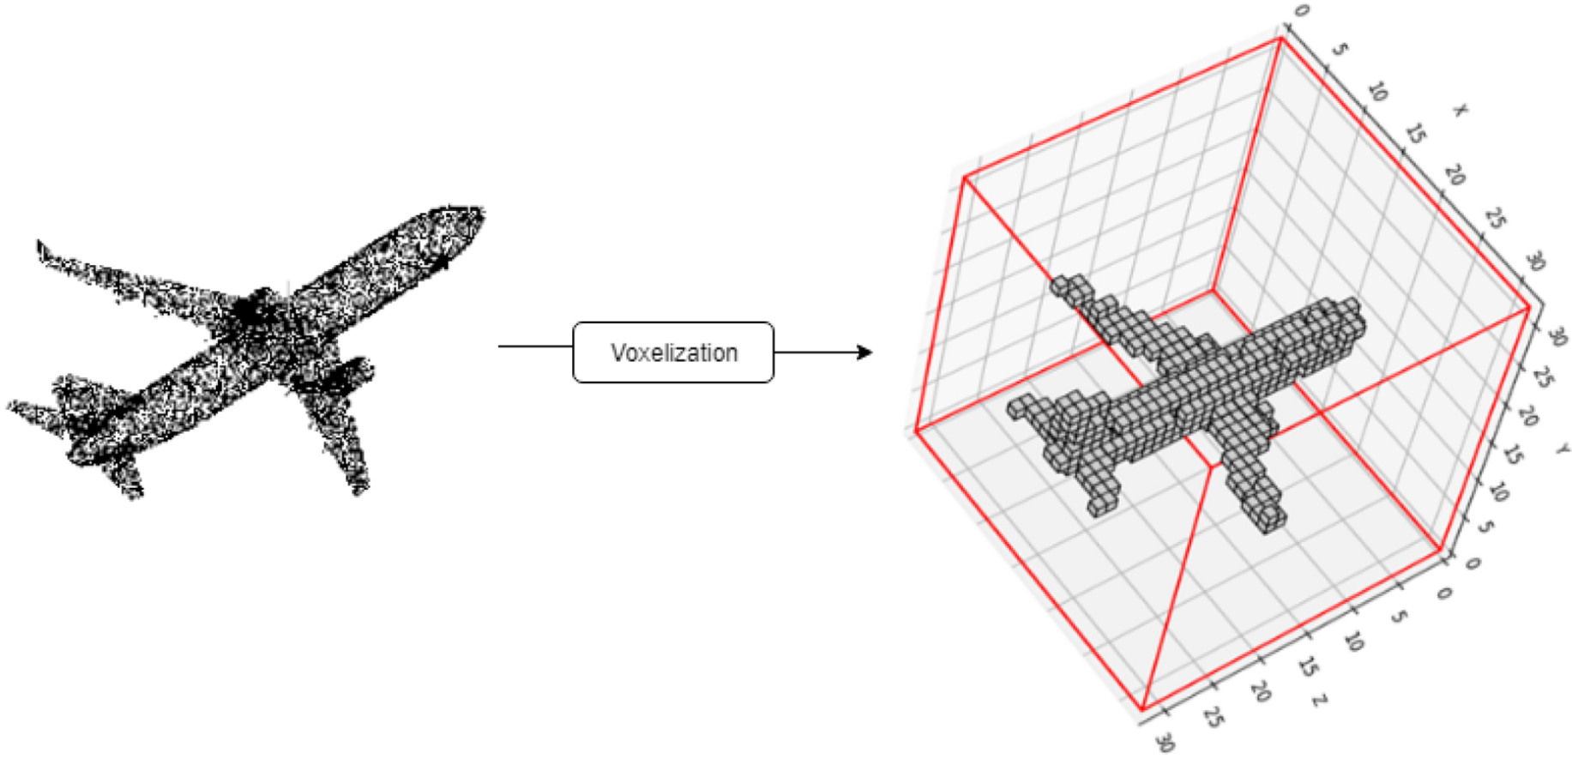
Structured grid-based learning
Voxel-Based Approach
Multi-View-Based Approach
VoxNet
MultiviewCNN
DOI: 10.1109/IROS.2015.7353481
https://arxiv.org/abs/1505.00880

Slide 14
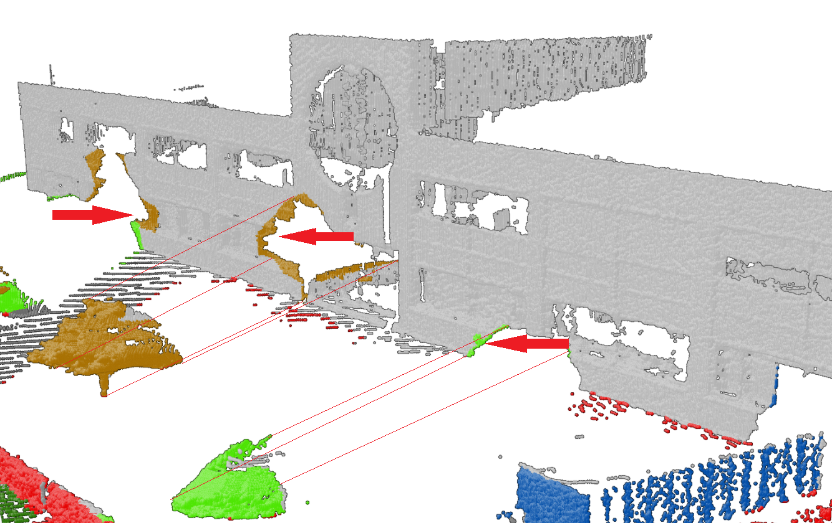
Main problem of 2D CNNs in Point Cloud analysis
https://medium.com/geoai/object-extraction-from-mobile-lidar-point-clouds-with-machine-learning-cb15fcbb5597

Slide 15
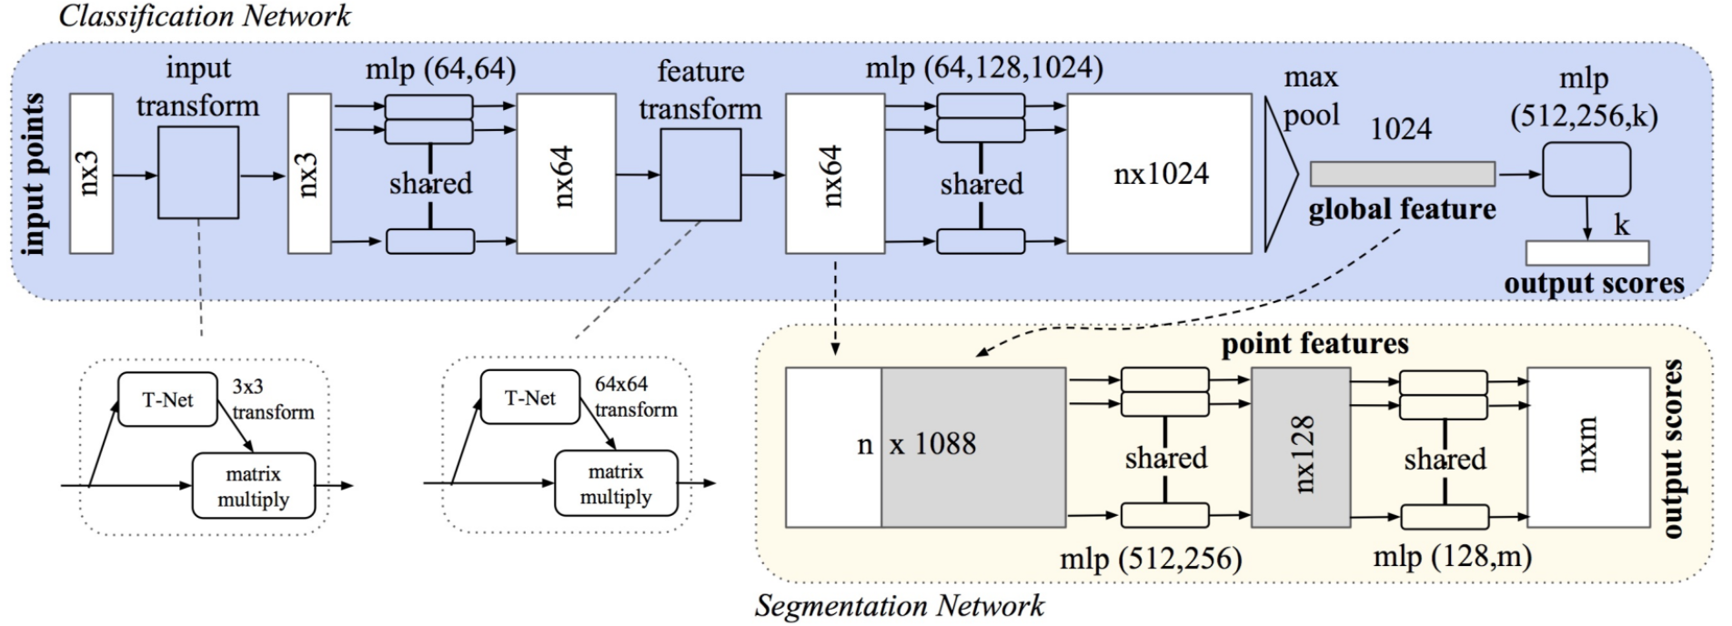
Deep learning on raw point clouds
PointNet by Charles R. Qi, 2017
MLPs are used to transform feature dims to 1024-dim space; maxpool used to obtain a global feature vector
The global feature vector represents the feature descriptor of the input, which can be used for recognition and segmentation tasks
PN does not capture local structure of the points
https://arxiv.org/abs/1612.00593

Slide 16
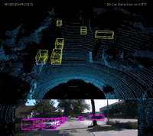
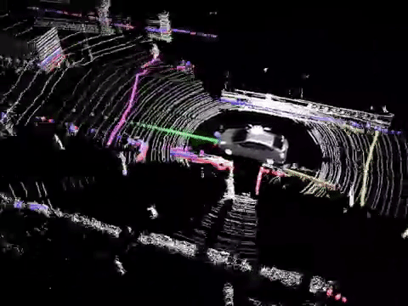
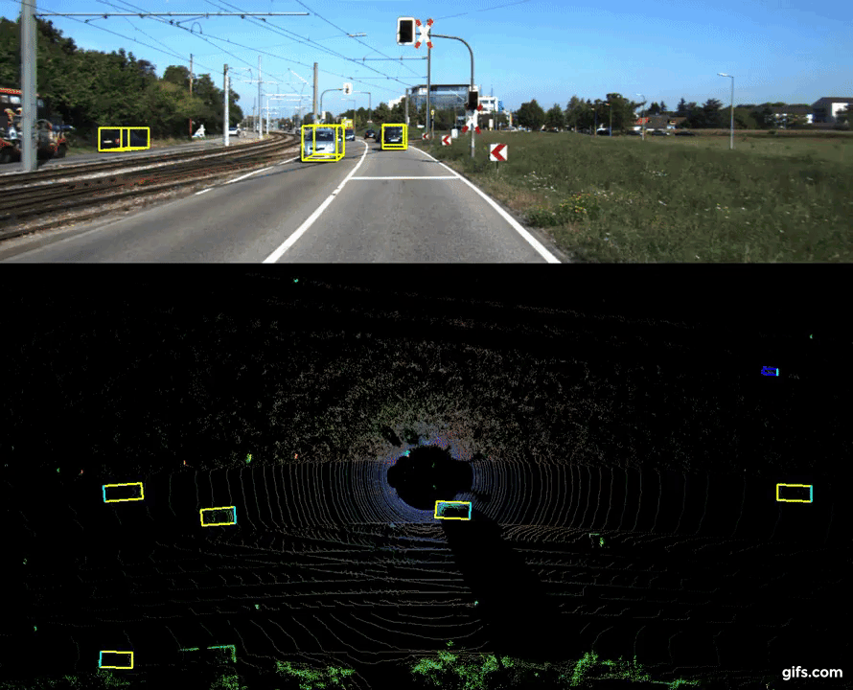
Age of Artificial Intelligence Почему развиваются методы ИИ для ОТ?

Slide 17
А у нас?

Slide 18
Не все так плохо, но может быть лучше
Исследования в Политехе
БРИКС (2017 - 2020)
(2020 - н.в.)
Семантическая сегментация МЛС и ВЛС
Кубанский Государственный Технологический Университет (Краснодар)
РНФ
PHYGITALISM и ООО «Цифровые дороги»
ReClouds от CSoft
PCL
RANSAC
Полуавтоматическая классификация

Slide 19
Часть 3. Проблемы и пути их решения

Slide 20
Проблемы
Организационные:
Литература на русском языке
Программы подготовки специалистов
Финансирование и импортозамещение
Во сколько можно оценить разработку TerraSolid?
Прикладные:
Модернизация существующих методов (механизм attention)
Масштабирование до обработки более крупных сцен
Построение более глубоких архитектур
Использование различных стратегий обучения (weak supervision, self-supervised, unsupervised…)
Реальные данные
Данных мало, аннотирование - трудоемкое
Синтетические наборы данных
Симуляторы
Процедурное моделирование

Slide 21
Что мы можем сделать?
Совместные усилия «теоретиков» и «практиков»
Лоббирование доп. финансирования разработок ИИ + ОТ
А также программ подготовки специалистов
Создать учебный ресурс данных МЛС и ВЛС из существующих архивов отечественных предприятий для целей образования студентов и аспирантов
Больше исследований (на русском языке!), монографий, учебников, пособий и тд
Публичные наборы данных
[Аннотированные] Данные – новая нефть!

Slide 22
Что мы (Политех + Бента) делаем?
Внедряем технологии в образовательный процесс (СПбПУ, Горный, СПбГУ)
Внедряем разработки в производственный процесс (МЛС, ВЛС)
Разрабатываем наборы данных
Экспериментируем с существующими архитектурами
Разрабатываем свои архитектуры (свертки, трансформеры)

Slide 23
Заключение. Результаты экспериментов

Slide 24
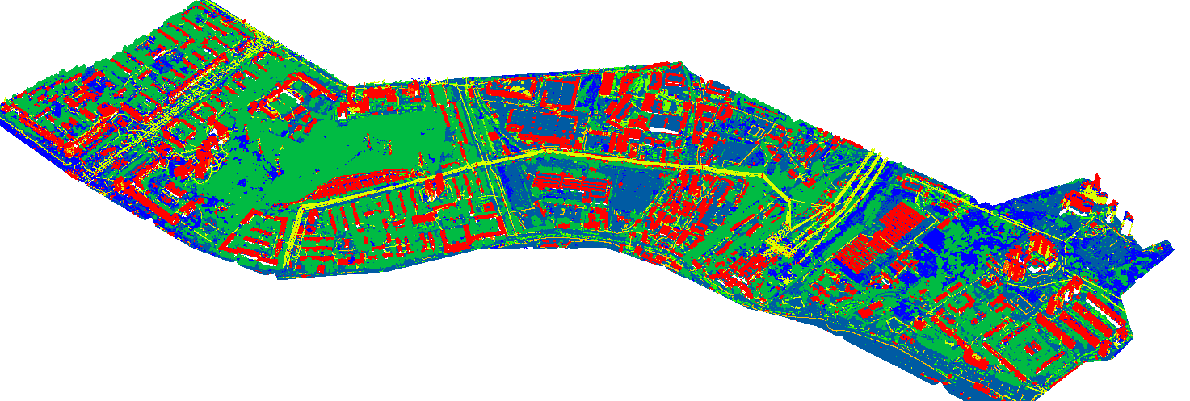

Slide 25
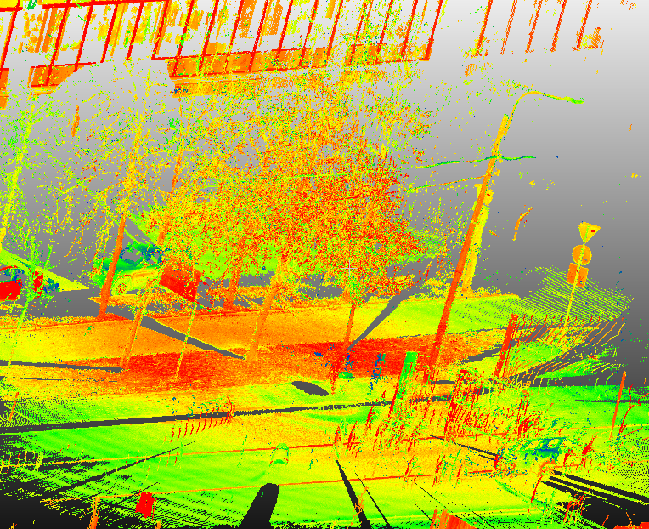
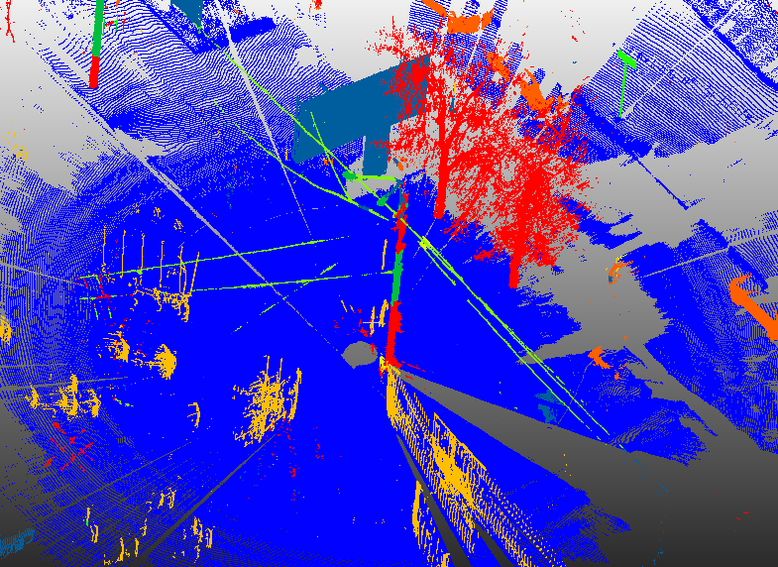
Semantic Segmentation
Raw point cloud. Point colors displayed as intensity values
Semantic Segmentation result

Slide 26
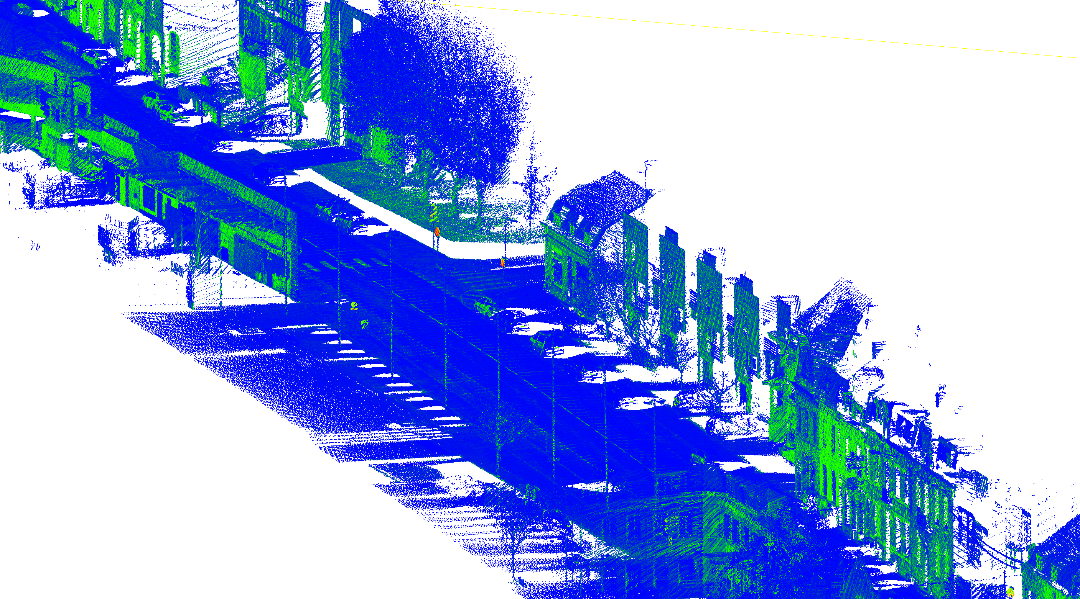
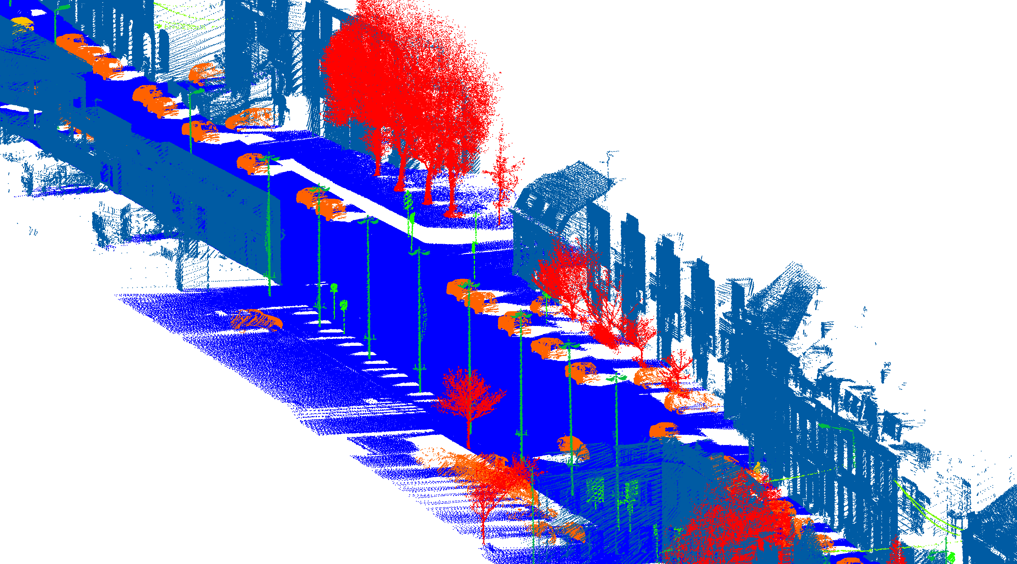

Slide 27
Спасибо за внимание!
E-mail: Lytkin.sa96@gmail.com

